Slide 1
ENERJİCE ZENGİN BİLEŞİKLER
Bütün canlı sistemlerde;
Kas kasılması ve hareketler,
Hücresel hareketlerdeki mekanik işler,
Molekül ve iyonların aktif transportu ve
Makromolekül ve biyomoleküllerin basit temel bileşenlerinden sentezlenmesi
Bu fonksiyonların gerçekleştirilmesi için devamlı bir serbest enerji kaynağına ihtiyaç vardır

Slide 2
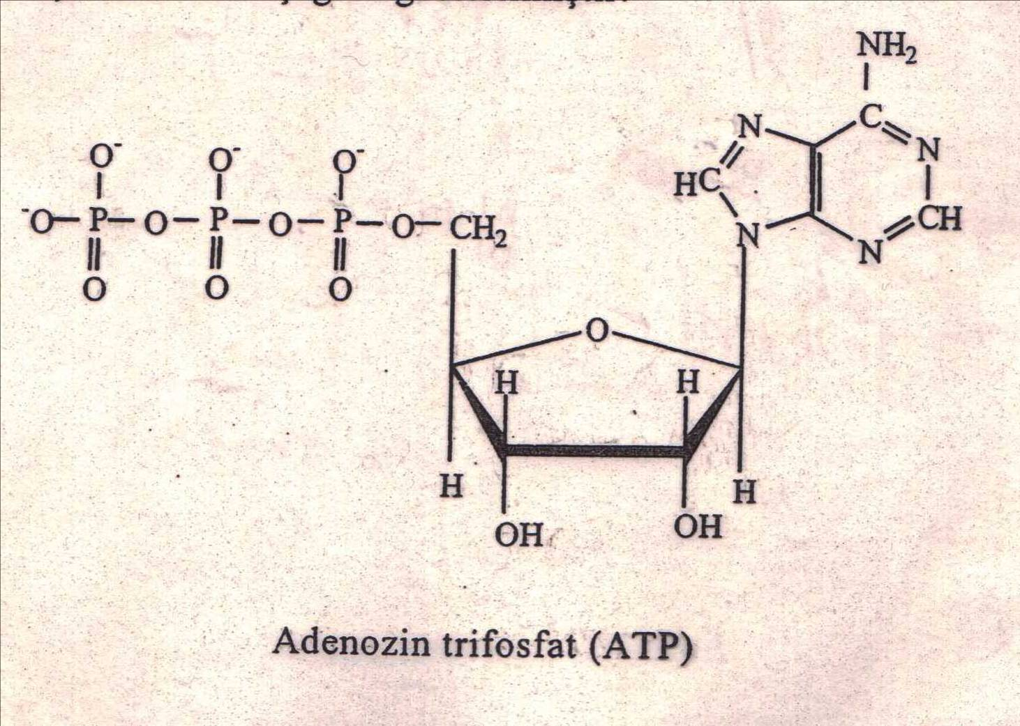
Bu olaylarda kullanılan serbest enerji
heterotrof canlılarda
gıda maddelerinden
ototrof canlılarda
ışık enerjisinden
Bu şekilde sağlanan enerjinin biyolojik aktivitelerde kullanılabilmesi için özel enerji taşıyıcı bileşenler şeklinde depolanması gerekir. Bu özel bileşik bir nükleotid olan adenozintrifosfattır (ATP)

Slide 3
ATP, bir adenin, bir riboz, ve birde trifosfat birimi içeren bir bileşiktir.
ATP'nin aktif şekli Mg⁺² veya Mn⁺² iyonları ile kompleks teşkil eden yapısıdır.
ATP'nin enerji taşıyıcısı özelliğinde en önemli rolü trifosfat birimi oynamaktadır.
Çünkü molekülün bu kısmında, hidrolizlendiği zaman yüksek oranda serbest enerjinin açığa çıktığı iki adet fosfoanhidrit bağı mevcuttur.

Slide 4
ATP, adenozin difosfat (ADP) ve fosfata (P_{i}) hidrolizlendiği gibi, adenozin monofosfat (AMP) ve pirofosfata (PPi) da parçalanabilir.
Bu reaksiyonlar için AG° değeri, ortamın iyonik şiddetine ve Mg⁺², Ca⁺² konsantrasyonlarına bağlıdır.

Slide 5
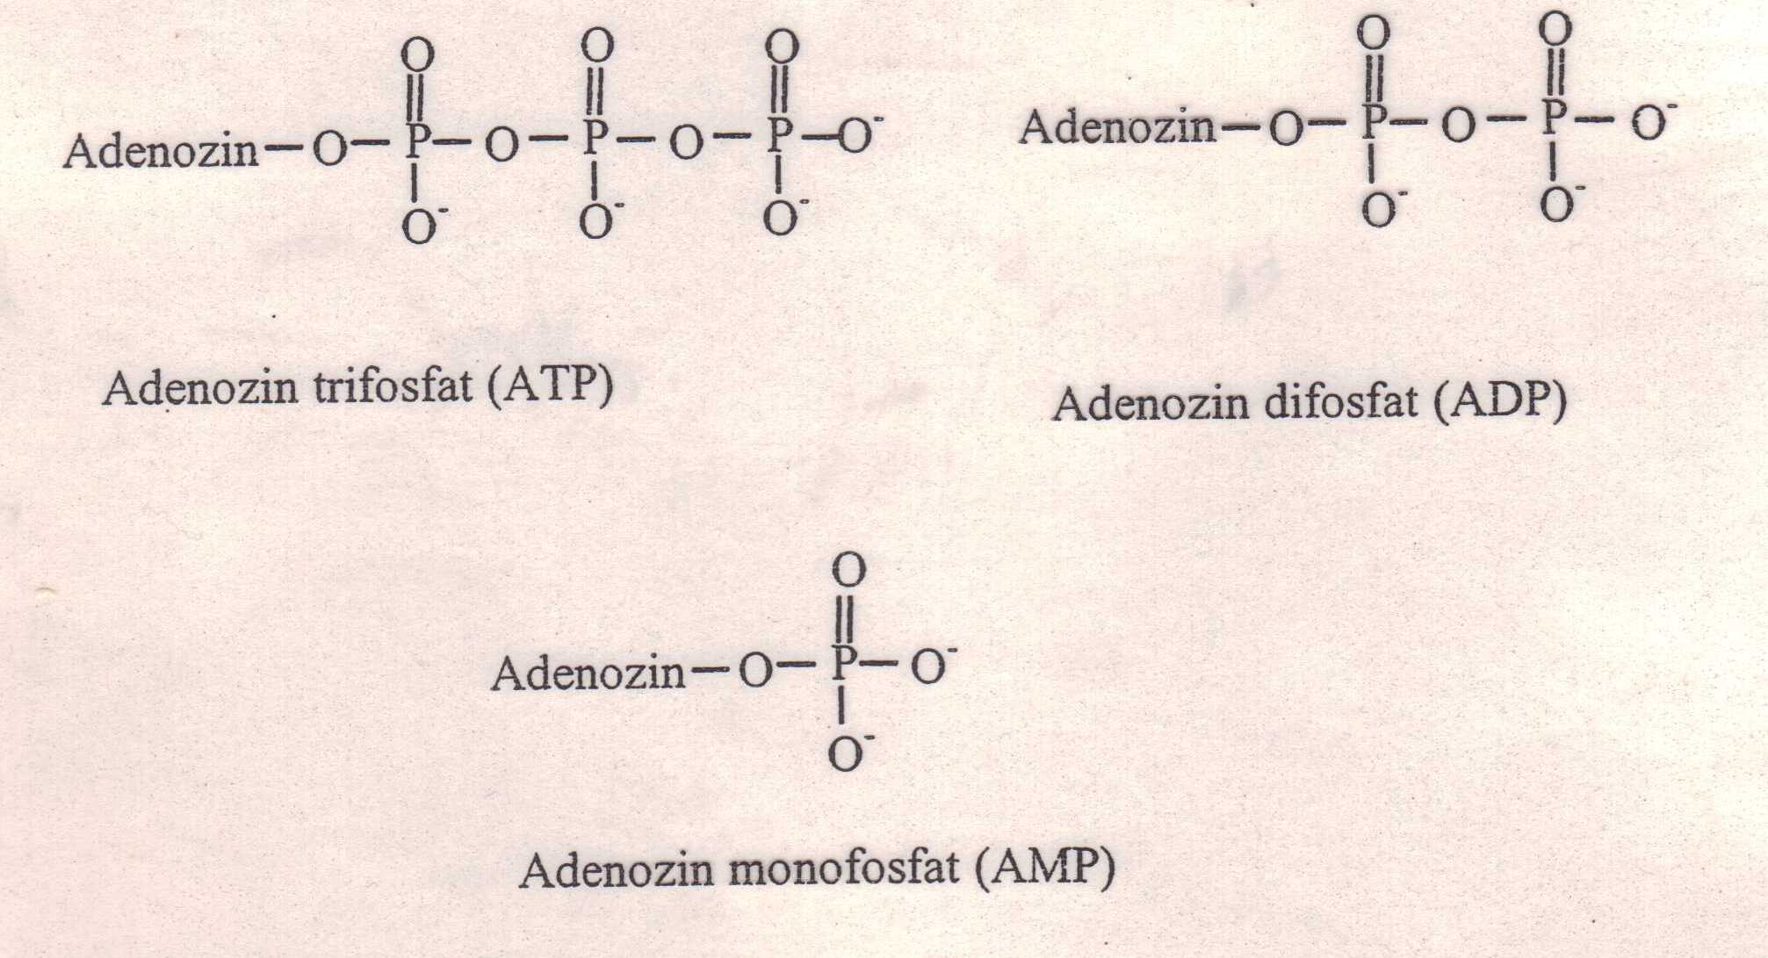

Slide 6
ATP asit, alkali ve ısıya karşı hassastır.
ATP bir adenin, bir riboz ve birde trifosfat grubu içerir.
ADP trifosfat yerine difosfat grubu vardır.
pH 7 de ATP ve ADP sulu çözeltide anyon formunda olup ATP -4, ADP ise -3 yüke sahiptir.

Slide 7
ATP, ADP VE AMP adenilat kinaz (miyokinaz) enzimi katalizörlüğünde birbirine çevrilebilir.
ATP + AMP
2ADP
ATP, biyolojik sistemlerde serbest enerjinin depolanma şeklinden çok ihtiyaç olduğu anda enerjinin acil kaynağı olarak görev görür.
Enerjinin gerektiği olaylarda rol alan enzimler, transport proteinleri, kas enzim ve proteinleri enerji kaynağı olarak yalnız ATP'yi tanır ve hidrolizler.

Slide 8
ATP HİDROLİZİNİN REAKSİYON DENGESİNE ETKİSİ
Termodinamik yönden yürümesi mümkün olmayan bir reaksiyon ATP beraberliğinde nasıl gerçekleşir ?
A
B
∆G⁰ = +4 kcal/mol
25 ⁰C’de bu reaksiyonun denge sabiti
[B]/[A] = Kc= 10 ^{- ∆G0 /1,36} = 1,15x10⁻³
A B’ye kendiliğinden dönüşemez

Slide 9
Bu reaksiyon ATP hidrolizi ile beraber gerçekleştiği zaman [B]/[A] oranı 1,15x10⁻³ den büyük bile olsa gerçekleşebilir.
A + ATP + H₂O
B + ADP + P_{i} + H⁺
∆G⁰ = -3,3 kcal/mol
Kc = [B]*[ADP]*[Pi]/[A]*[ATP] = 10^{3,3/1,36} = 2,6710²
[B]/[A] = Kc * [ATP]/[ADP]*[Pi]
ATP üreten hücrelerde [ATP]/[ADP]*[Pi] oranı 500 civarındadır.
[B]/[A] = 2,6710² * 500= 1,34 10⁵
ATP’nin hidrolizi sayesinde [B]/[A] oranı 1,34 10⁵ değerine erişinceye kadar A’nın B’ye çevrilmesi kendiliğinden gerçekleşir

Slide 10
DİĞER YÜKSEK ENERJİLİ BİLEŞİKLER

Slide 11
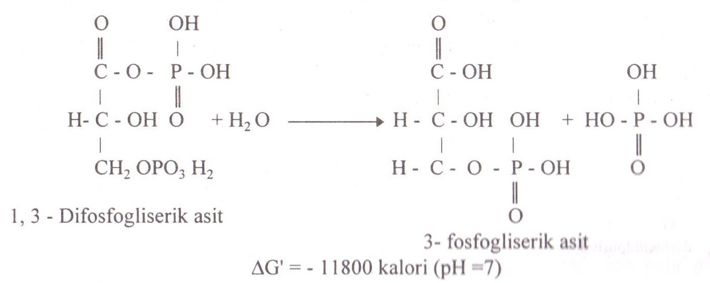
AÇİL FOSFATLAR
Bunlardan en önemlisi 1,3-difosfogliserikasittir. Bu grup bileşiklerimn hidrolizindeki yüksek negatif standart serbest enerjiye etki eden en önemli faktör açil fosfatlardaki bağ faktörüdür.
Açil fosfatlarda C=O bağının önemi büyüktür.

Slide 12
ENOLİK FOSFATLAR
Fosfoenol pürivik asit glukozun pürivata parçalanması sırasında açığa çıkan önemli fosfat bileşikdir
Bu bileşik ADP’den ATP oluşumu sırasında fosfat grubunu ADP’ye transfer ederek ATP oluşturabilmektedir

Slide 13
THİOL ESTERLERİ
Thiol esterleri ADP’den ATP oluşumunda rol oynayan diğer bir yüksek enerjili bileşiktir.
Bunlardan en önemlisi Asetil koenzim A’dır.

Slide 14
GUANİDİNYUM FOSFATLAR
Enerji transfer ve depolama fonksiyonuna sahip diğer bir gruptur.
Fosfojen bileşikler olarakta bilinen bu grupta fosfokreatin ve fosfoarginin bulunmaktadır.
Bunlar kreatin ve argininin fosforilasyonu ile meydana gelmekte ve ADP’den ATP oluşumunda rol almaktadır

Slide 15
Bu reaksiyon eğer ortamda ATP seviyesi yüksek ise sola doğru, düşük ise sağa doğru gerçekleşir, Bu şekilde enerjinin depolanmasına veya metabolik faliyetlerin yürütülmesi için enerjinin kullanılmasında aracılık eder

Slide 16
Enerjice zengin bileşiklerden beşinci grup olarak
glukoz 6 fosfat,
glukoz 1 fosfat,
fruktoz 6-fosfat,
gliseril-3-fosfat sayılabilir.

Slide 17
METABOLİZMADAKİ ELEKTRON TAŞIYICILARI

Slide 18
Kemotroflar serbest enerji ihtiyaçlarını
glukoz ve yağ asitleri gibi besin maddelerinin oksidasyonundan sağlar
Aerobik organizmalarda en son elektron alıcısı O₂'dir.
Yakıt molekülleri ve onların parçalanmış ürünlerinden elektronlar O₂'ye doğrudan doğruya transfer edilemez.

Slide 19
Bu substratlar, elektronlarını önce özel yapıdaki piridin nükleotidlere ve flavinlere aktarır.
Bu taşıyıcıların indirgenmiş formları yüksek potansiyelli elektronlarını, mitokondri iç membranında yerleşmiş bulunan bir elektron transport zinciri vasıtasıyla O₂'ye aktarırlarken ATP sentezlenir.
Bu olaya oksidatif fosforilasyon adı verilir

Slide 20
besin moleküllerinin oksidasyonunda en başta gelen elektron alıcısıdır
Nikotinamid adenin dinükleotid (NAD⁺)
NAD⁺nın reaktif kısmı
nikotinamid halkası
Bir substratın oksidasyonunda, NAD⁺'nın nikotinamid halkası bir hidrür iyonuna eşdeğer olan iki elektron ve bir hidrojen iyonu kabul eder.
NADH
NAD⁺'nın indirgenmiş hali

Slide 21
NAD⁺, birçok reaksiyonda elektron alıcısı olarak görev yapmaktadır
H
NAD⁺ + R-C-R'
NADH +R-C-R' +H⁺
OH
O
Dehidrogenasyon reaksiyonu adı verilen bu gibi reaksiyonlarda, substrat üzerindeki hidrojen iyonlarından birisi doğrudan NAD⁺ye transfer edilirken diğeri de çözeltiye geçer.
Substrat tarafından kaybedilen her iki elektron dıı nikotinamid halkasına aktarılır

Slide 22
İndirgeyici biyosentez olaylarının çoğunda elektron voı nikotinamid adenin dinükleotid fosfat (NADPH)'dır.
NADPH'da NADH farklı olarak riboz biriminin 2'hidroksil grubu, fosfat ile eslet yapmış haldedir.
NADPH aynen NADH gibi elektron taşır.

Slide 23
NADPH tamamen indirgeyici biyosentez olaylarında kullanılırken; NADH elektronlarını solunum zincirine aktararak ATP sentezinde görev alır.
NADPH üzerindeki fosfat grubu, bu molekülün indirgemeyi katalizleyen enzimler tarafından tanınmasını sağlar.

Slide 24
NADH, NADPH ve FADH₂'nin katalizörlerin enzimlerin yokluğunda O₂ ile çok yavaş reaksiyona girer.
ATP de enzimsiz çok yavaş bir hızda hidrolizlenir. Bu moleküller, reaksiyon vermeleri termodinamik yönden kolay olduğu halde, kinetik yönden çok kararlıdır.
Spesifik enzimlerin yokluğunda gözlenen bu kararlılık, bunların biyolojik fonksiyonları liçin son derece önemlidir, çünkü, bu yolla serbest enerji ve indirgeyici güç akışının enzimler tarafından kontrol edilmeleri mümkün olur.

